Slide 1
SAÍDAS DIGITAIS EM ALTA FREQUÊNCIA
PWM E FREQUÊNCIA

Slide 2
SAÍDAS DIGITAIS
Toda saída digital pode variar seu estado em ciclos (ou seja, os sinais da saída poderão se repetir ciclicamente).
Isto quer dizer que a saída digital pode variar de sinal alto para baixo e de baixo para alto inúmeras vezes.
A forma como ela varia pode trazer efeitos muito úteis para aplicações da eletrônica como o controle de servo motor (através do pulso PWM) e a produção de sinais sonoros (Alterando a frequência dos pulsos).

Slide 3
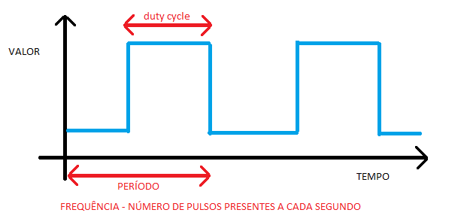
ALGUNS CONCEITOS IMPORTANTES

Slide 4
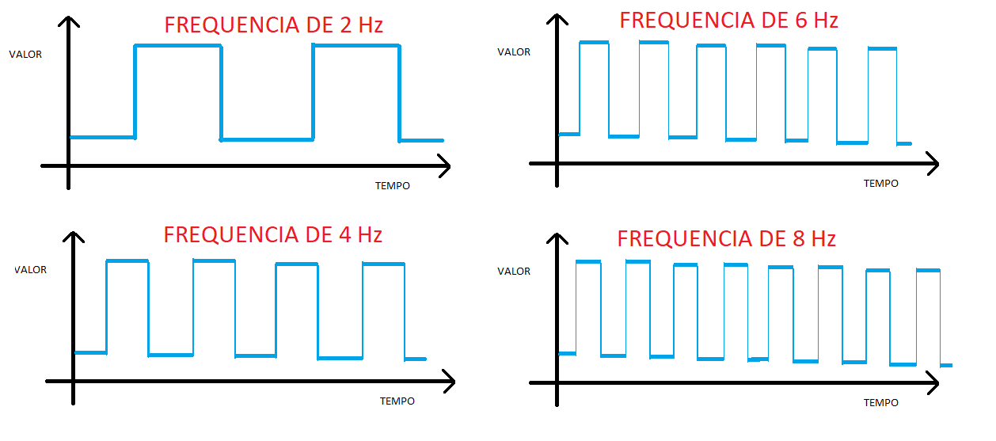
ALTERANDO A FREQUÊNCIA

Slide 5
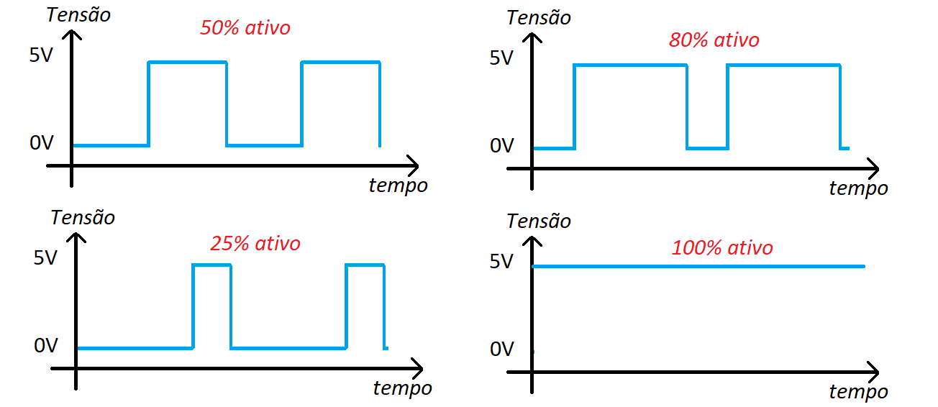
ALTERANDO O DUTY CYCLE

Slide 6
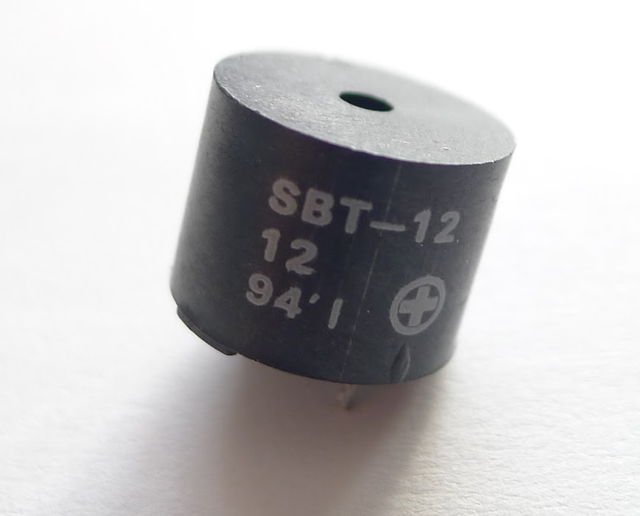
ALTERANDO A FREQUÊNCIA (NOTAS MUSICAIS)
BUZZER

Slide 7
ALTERANDO A FREQUÊNCIA (NOTAS MUSICAIS)
Notas Musicais | Frequência (Hz)
Dó | 264
Ré | 297
Mi | 330
Fá | 352
Sol | 396
Lá | 440
Si | 495
Dó | 528
BUZZER

Slide 8
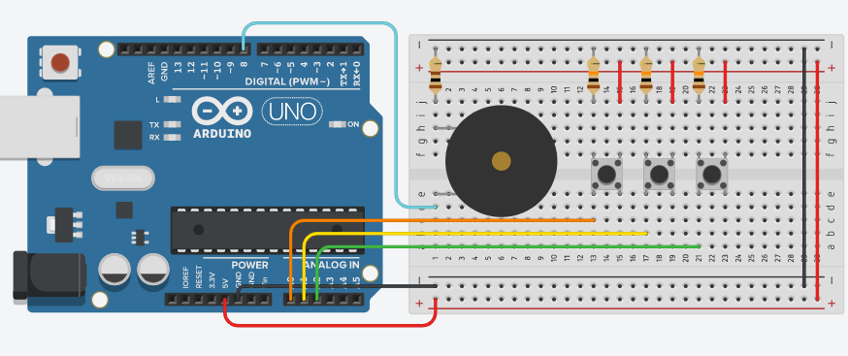
ALTERANDO A FREQUÊNCIA (NOTAS MUSICAIS)

